Slide 1

第八节 函数的连续性与间断点
第一章
（Continuity and Discontinuity of Function）
一、问题的提出
二、函数的连续性
三、函数的间断点
四、小结与思考题

Slide 2
一、问题的提出（Introduction）
温度C
0
4
24
14
T (时间)
一天的气温是连续地变化着，体现函数的连续性

Slide 3
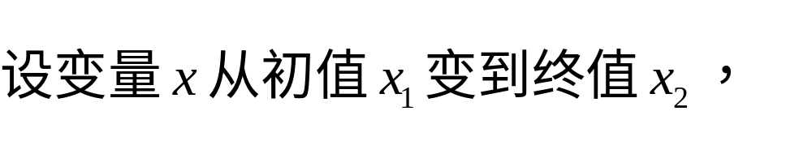
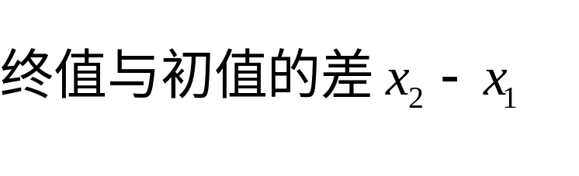
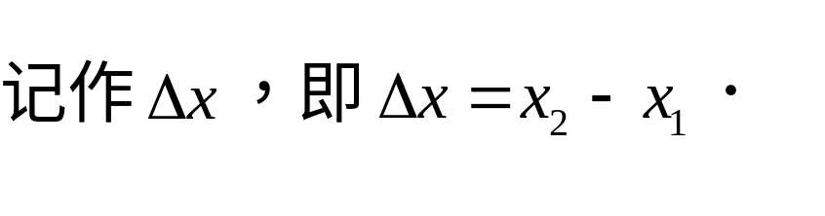
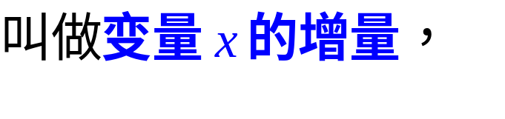
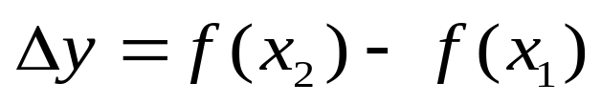
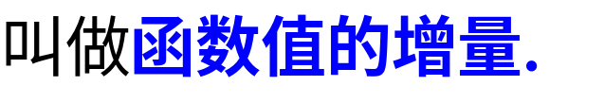
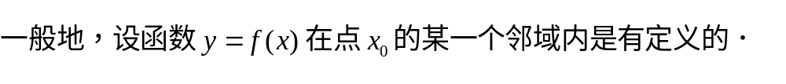
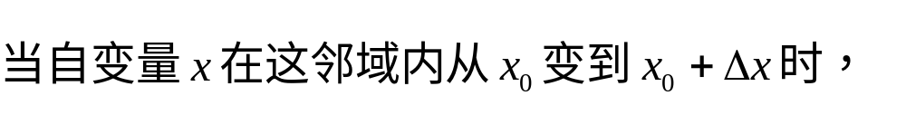
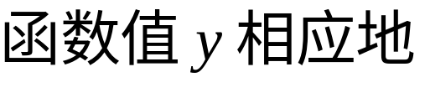
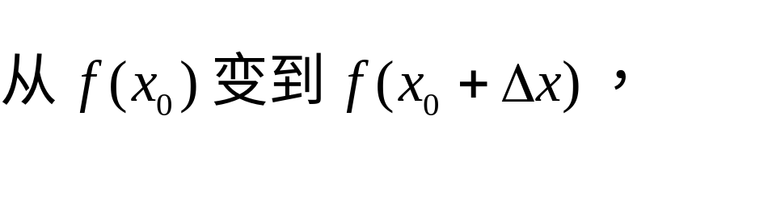
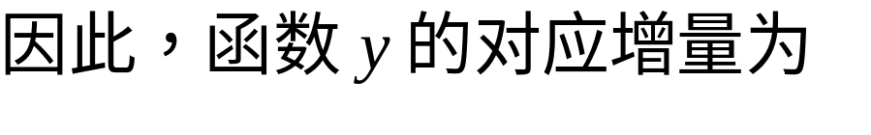
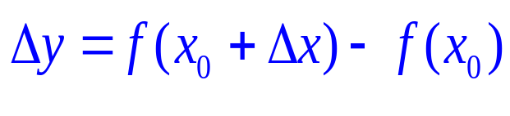
二、函数的连续性（Continuity of Function）
1.函数的增量

Slide 4
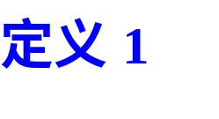
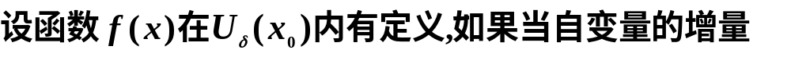
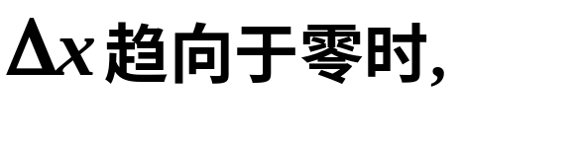
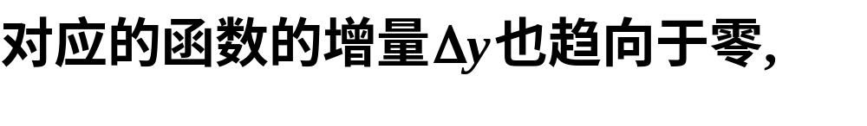
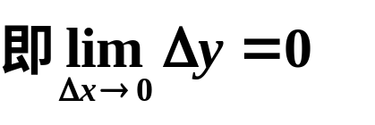
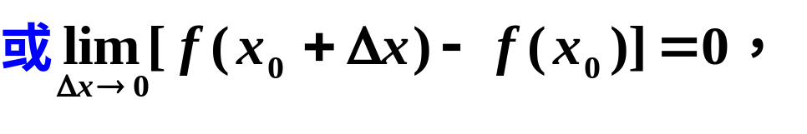
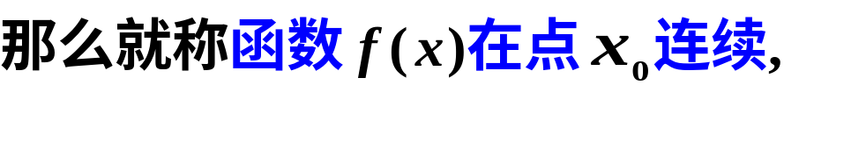
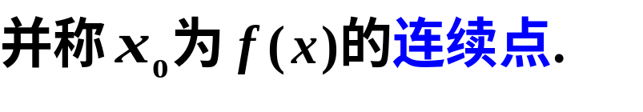
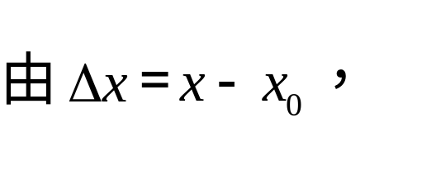
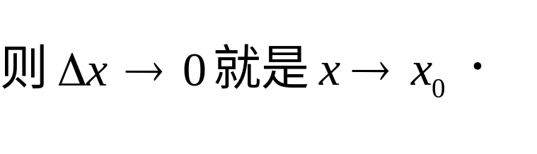
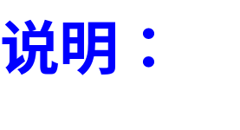
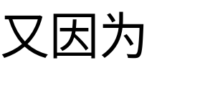
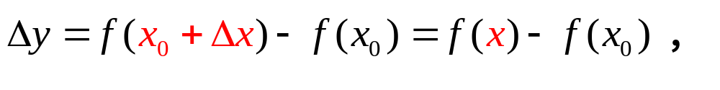
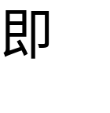
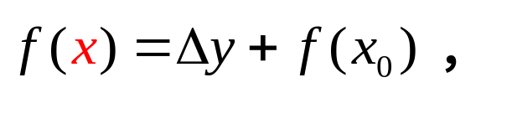
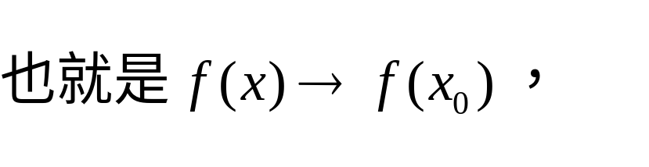
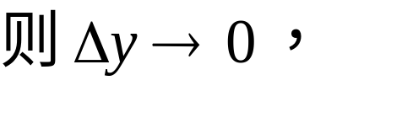
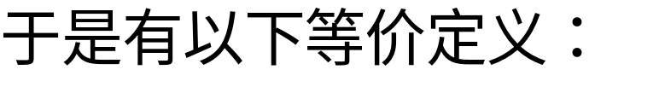
2. 连续的定义（Definition of Continuity）

Slide 5


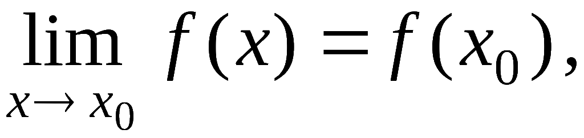

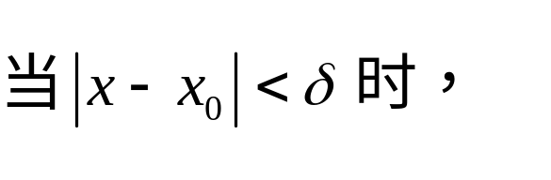
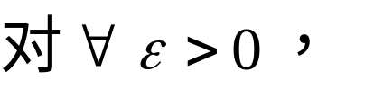
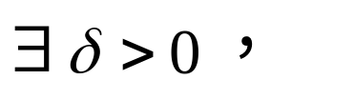
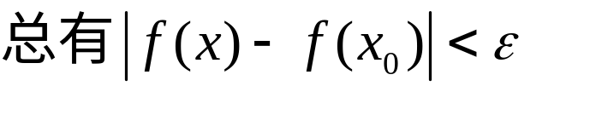
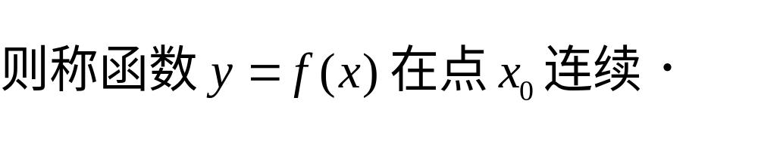
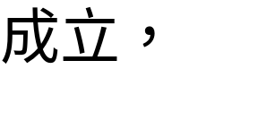
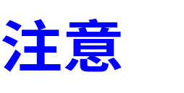
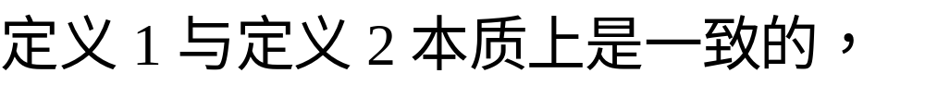
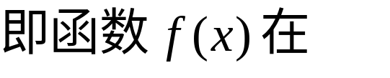
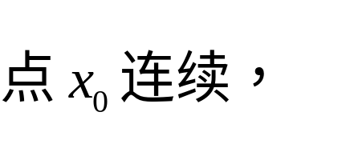
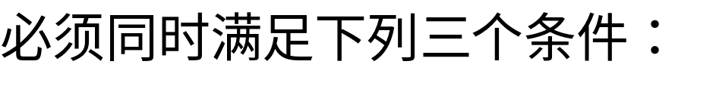
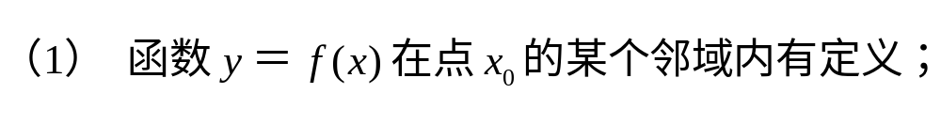
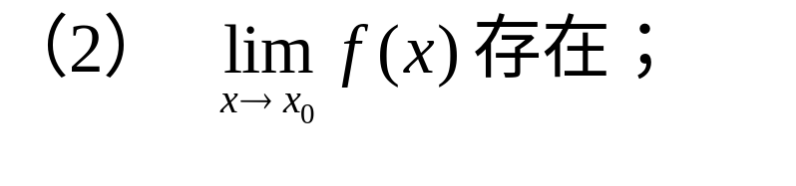
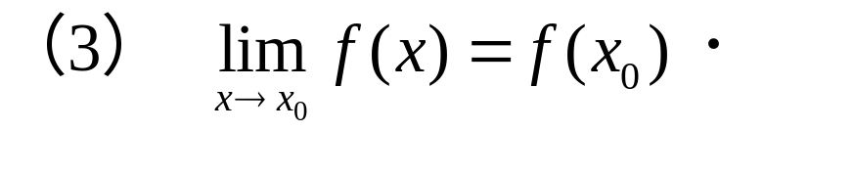
定义2
设函数
在
的某邻域内有定义 ,
且
则称函数

Slide 6
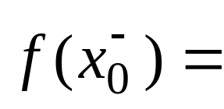
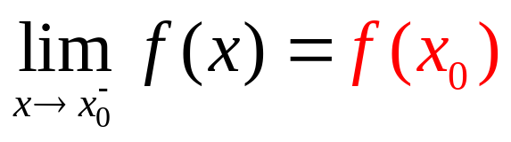

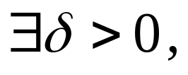
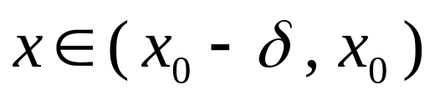
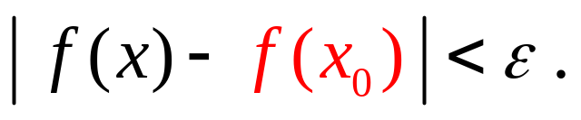





3. 单侧连续(One-sided Continuity)
左连续 (Left Continuity) :
与单侧极限相类似！
当
时, 有
右连续(Right Continuity) :
当
时, 有
定理

Slide 7



4. 连续函数(Continuous Function)
若
在某区间上每一点都连续 ,
则称它在该区间上
连续 ,
或称它为该区间上的连续函数 .
如果此区间包含端点，
那么
（1）函数在左端点连续是指
在左端点右连续，
（2）函数在右端点连续是指
在右端点左连续.
连续函数的图形是一条连续而不间断的曲线．
在闭区间
上的连续函数的集合记作

Slide 8






例如,
( 有理整函数 )
在
上连续 .
又如, 有理分式函数
在其定义域内连续.
只要
都有

Slide 9












例1 证明函数
在
内连续 .
证:
即
这说明
在
内连续 .
同样可证: 函数
在
内连续 .

Slide 10








例2 讨论函数
在
处的连续性．
解 由于
即左右极限不相等，所以该函数在
点不连续．
但是，因为
，所以函数
在
处
右连续．

Slide 11




三、函数的间断点（Discontinuity of Function）
定义3
设
在点
的某去心邻域内有定义 ,
则
下列情形之一函数 f (x) 在点
不连续 :
(1) 函数
在
无定义 ;
(2) 函数
在
虽有定义 , 但
不存在;
(3) 函数
在
虽有定义 , 且
存在 ,
但
这样的点
称为间断点 .

Slide 12







间断点分类:
第一类间断点:
及
均存在 ,
若
称
为可去间断点 .
若
称
为跳跃间断点 .
第二类间断点:
及
中至少一个不存在 ,
若其中有一个为
称
为无穷间断点 .
若其中有一个为振荡 ,
称
为振荡间断点 .

Slide 13

















例如:
为无穷间断点 .
为振荡间断点 .
为可去间断点 .

Slide 14













(4)
显然
为可去间断点 .
(5)
为跳跃间断点 .

Slide 15










例3 当
取何值时，函数
在
处连续．
解 因为
要使
，则需要
．故当且仅当
时，函数
在
点连续．

Slide 16






内容小结
在点
连续的等价形式
左连续
右连续
在点
间断的类型
可去间断点
第一类间断点
左右极限都存在
跳跃间断点
无穷间断点
左右极限至少有一个不存在
第二类间断点
振荡间断点

Slide 17

思考与练习
1. 讨论函数
间断点的类型.
答案: x = 1 是第一类可去间断点 ,
x = 2 是第二类无穷间断点 .

Slide 18










2. 讨论函数
在
处的连续性。
解：
右连续但不左连续,
故函数
在点
不连续。

Slide 19



3. 讨论下列函数的连续性，若有间断点，判断其类别．
解：
为跳跃间断点.

Slide 20















4. 确定函数
间断点的类型.
解: 间断点
为无穷间断点;
故
为跳跃间断点.

